Slide 1
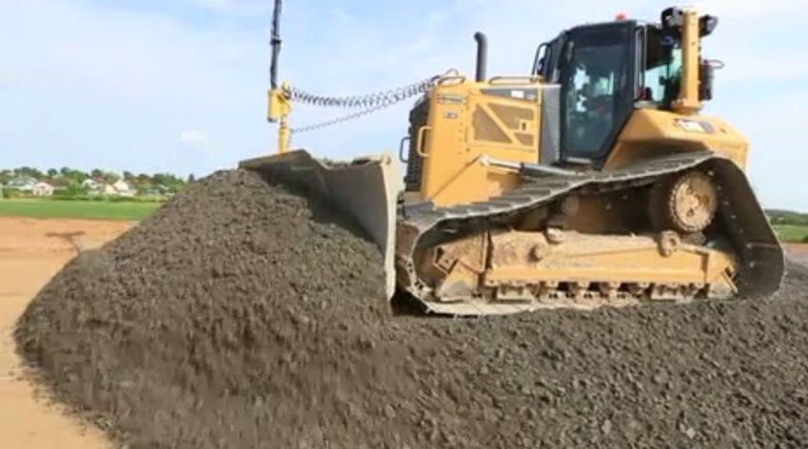
ОПРЕДЕЛЕНИЕ ОБЪЕМОВ ЗЕМЛЯНЫХ РАБОТ

Slide 2
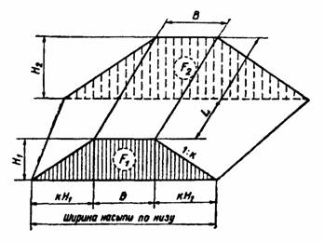
Рис. 1. Пространственная геометрическая фигура, характеризующая часть земляного полотна дороги
(в виде насыпи)

Slide 3
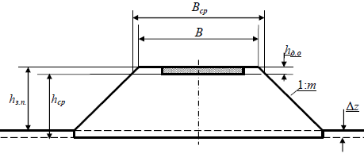
ОПРЕДЕЛЕНИЕ РАЗМЕРОВ БОКОВЫХ РЕЗЕРВОВ
Рисунок 2 - Расчетная схема для определения средней высоты и ширины насыпи

Slide 4
Средняя высота насыпи определяется по формуле:
h_{ср}=һ_{з.п}+ Δz – һ_{д.о}
где һ_{з.п} – высота насыпи (по заданию);
һ_{д.о} – толщина дорожной одежды (по заданию);
Δz – толщина растительного слоя грунта, Δz = 0,25 м (принята условно).
Рассчитываем среднюю ширину насыпи поверху:
В_{ср}=В+2·һ_{д.о}·m
где B – нормативная ширина насыпи;
т – заложение откосов насыпи.

Slide 5
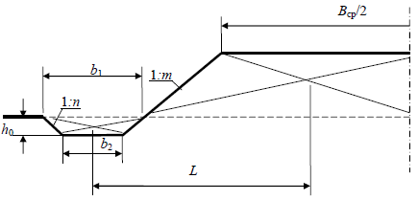
Рисунок 3 – Расчетная схема для определения размеров боковых резервов

Slide 6
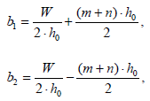

Размеры боковых резервов рассчитываем по формулам:
где b₁ – ширина резерва поверху;
b₂ – ширина резерва понизу;
һ₀ – средняя глубина резерва;
т, п – заложение откосов насыпи и резервов;
W – площадь поперечного сечения резерва.
Площадь поперечного сечения резерва рассчитывается:
W=(В_{ср}+mh_{ср})·һ_{ср}·$K_{у}^{отн}$
где $K_{у}^{отн}$ – коэффициент относительного уплотнения грунта, назначается согласно СНиП РК 3.03-09-2006* (приложение 3 таблица П.3.14).

Slide 7
